Slide 1
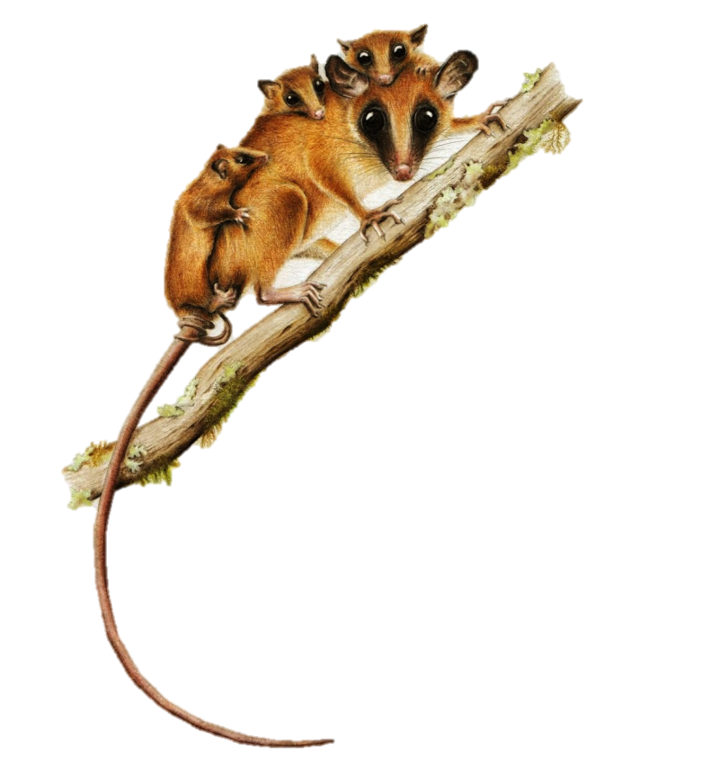
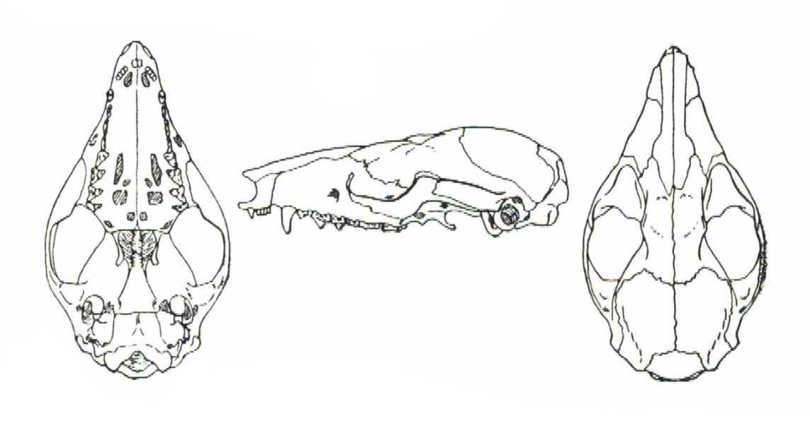
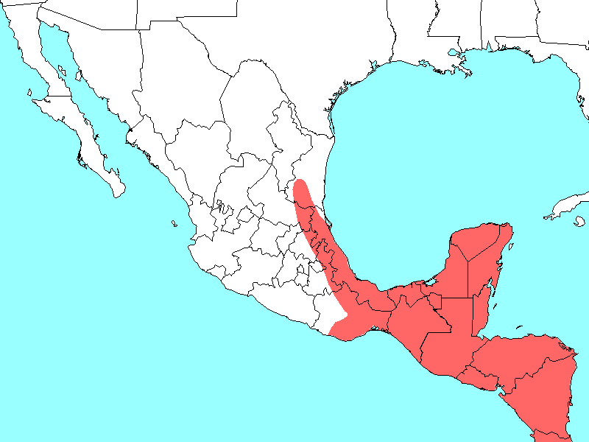
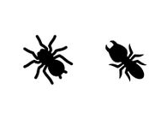
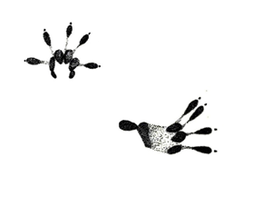
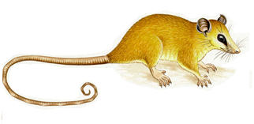
Ratón tlacuache mexicano Marmosa mexicana
Orden: Didelphimorphia
Familia: Didelphidae
Tamaño: 28 cm
Peso: 45 gr

Slide 2
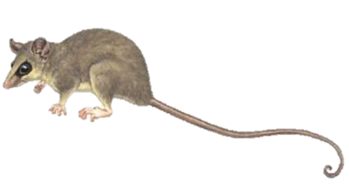
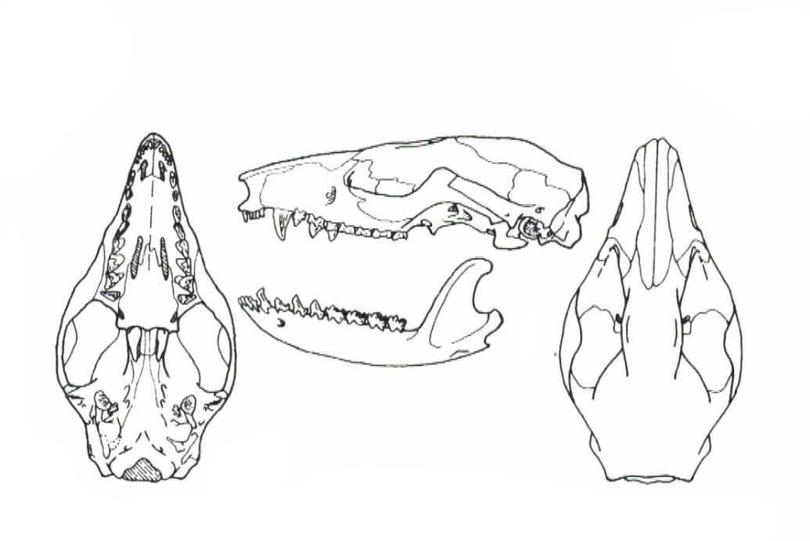
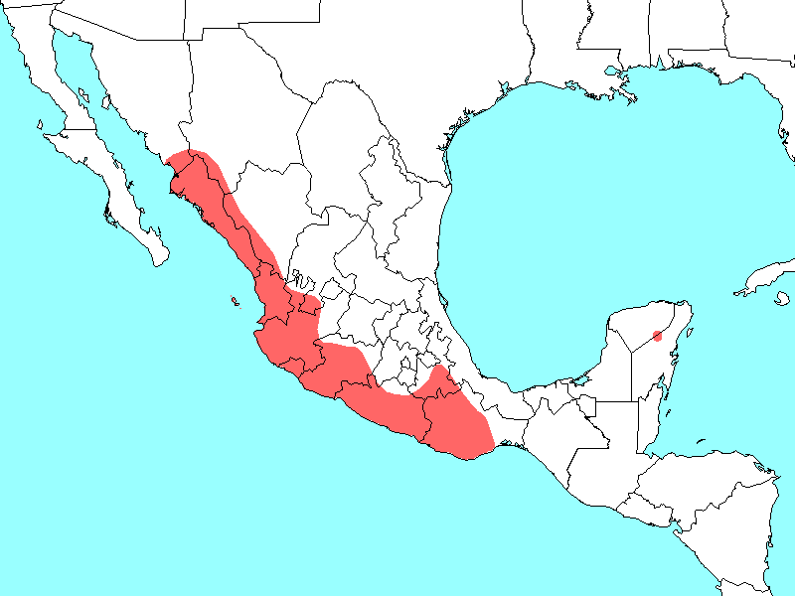
Tlacuachin Tlacautzin canescens
Orden: Didelphimorphia
Familia: Didelphidae
Tamaño: 14 cm
Peso: 38 gr

Slide 3
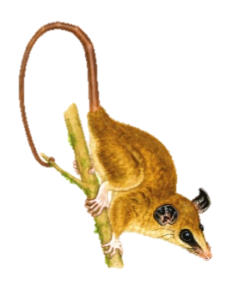
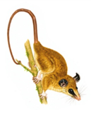
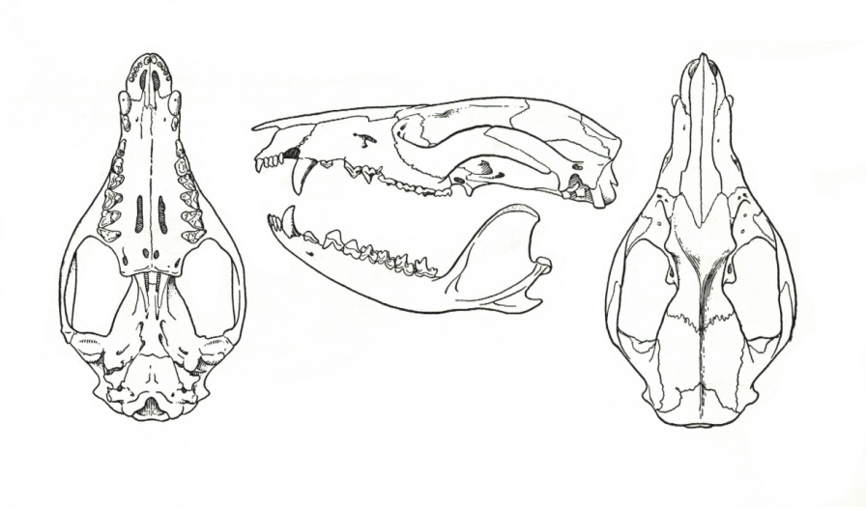
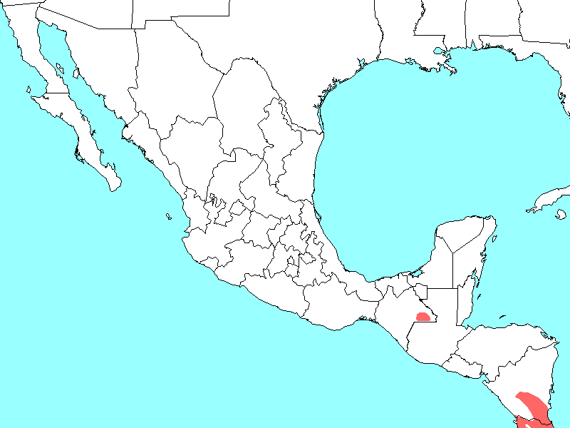
Tlacuache de cuatro ojos moreno Metachirus nudicaudatus
Orden: Didelphimorphia
Familia: Didelphidae
Tamaño: 64 cm
Peso: 620 gr

Slide 4
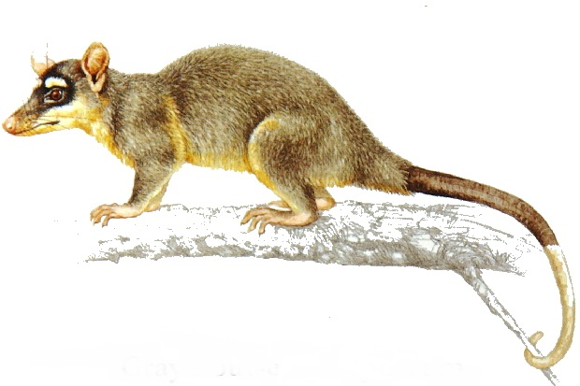
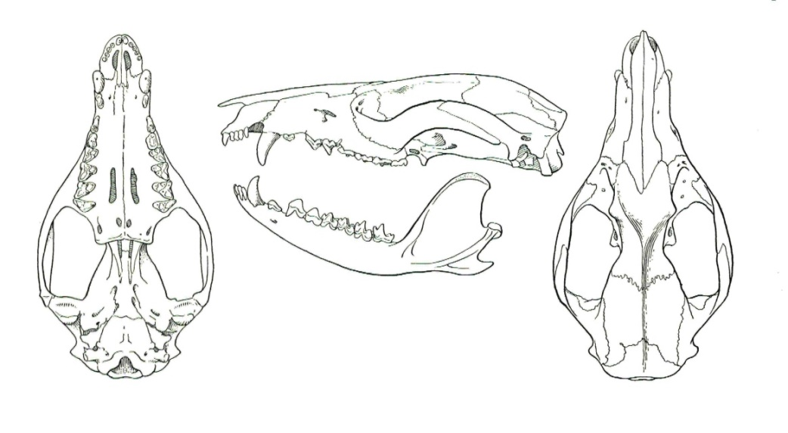
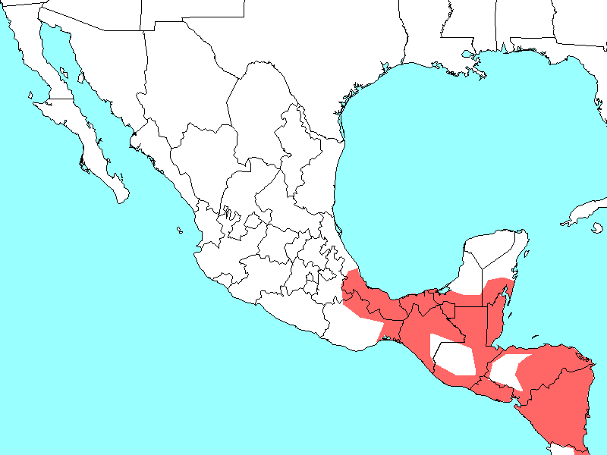
Tlacuache de cuatro ojos gris Philander opossum
Orden: Didelphimorphia
Familia: Didelphidae
Tamaño: 67 cm
Peso: 400 gr

Slide 5
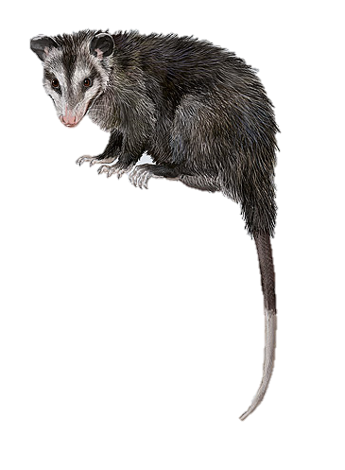
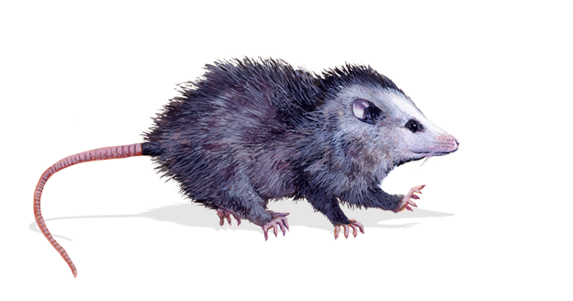
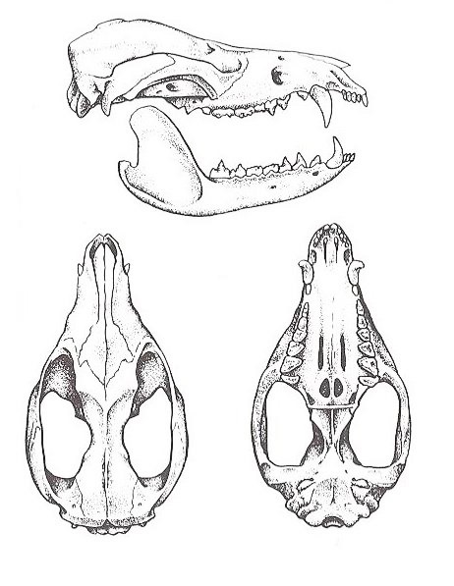
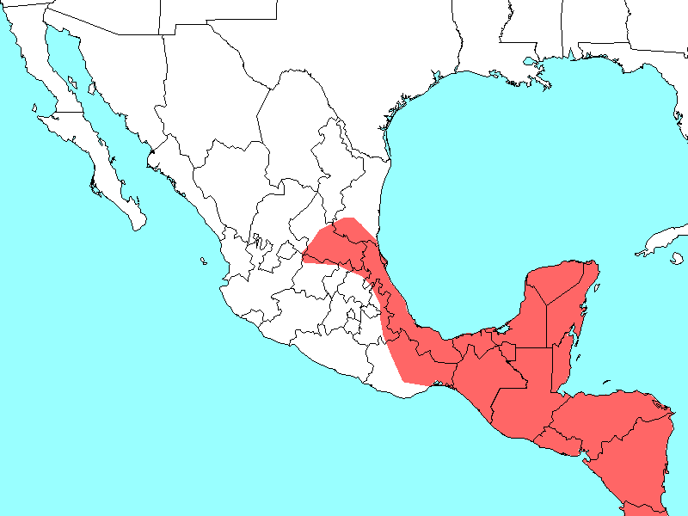
Tlacuache sureño Didelphis marsupialis
Orden: Didelphimorphia
Familia: Didelphidae
Tamaño: 87 cm
Peso: 2.4 kg

Slide 6
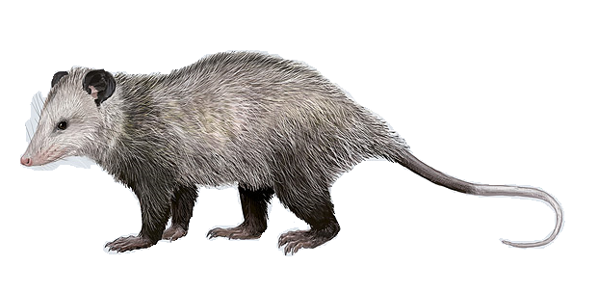
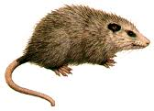
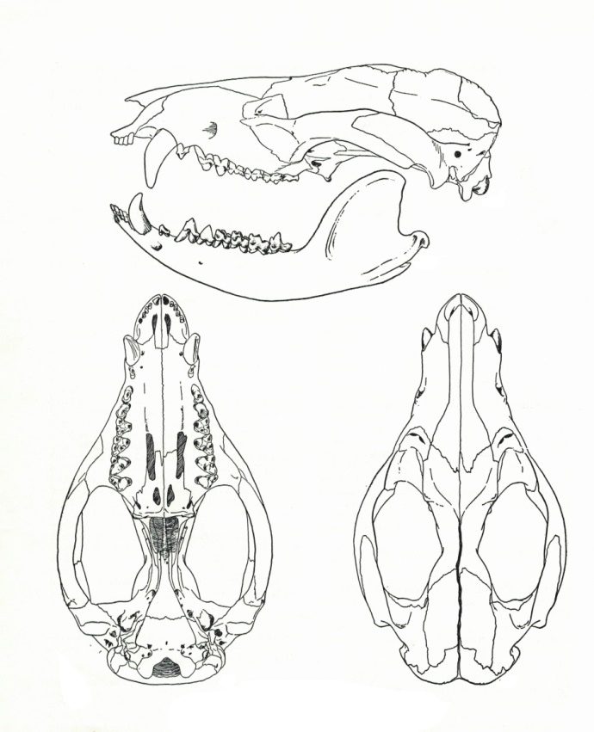
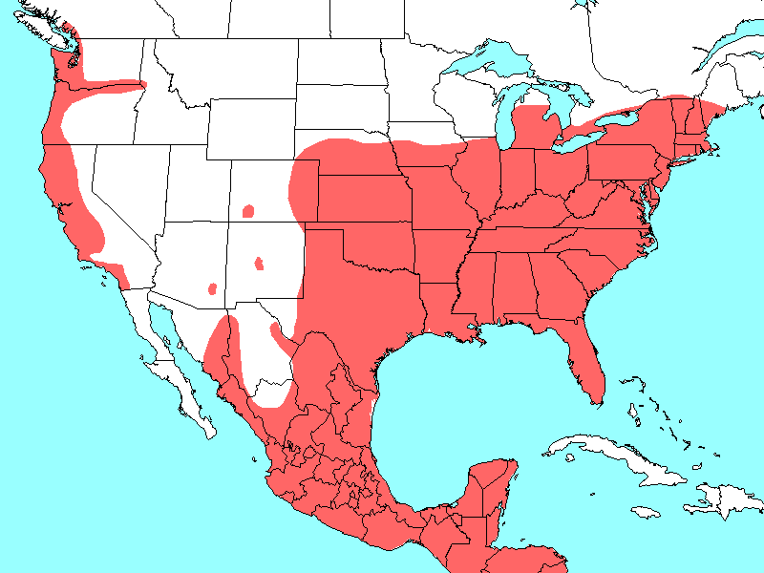
Tlacuache norteño Didelphis virginiana
Orden: Didelphimorphia
Familia: Didelphidae
Tamaño: 94-105 cm
Peso: 3.7-6.4 kg

Slide 7
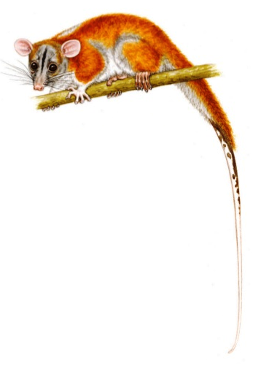
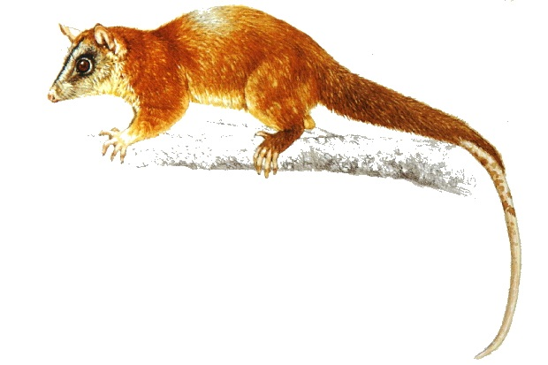
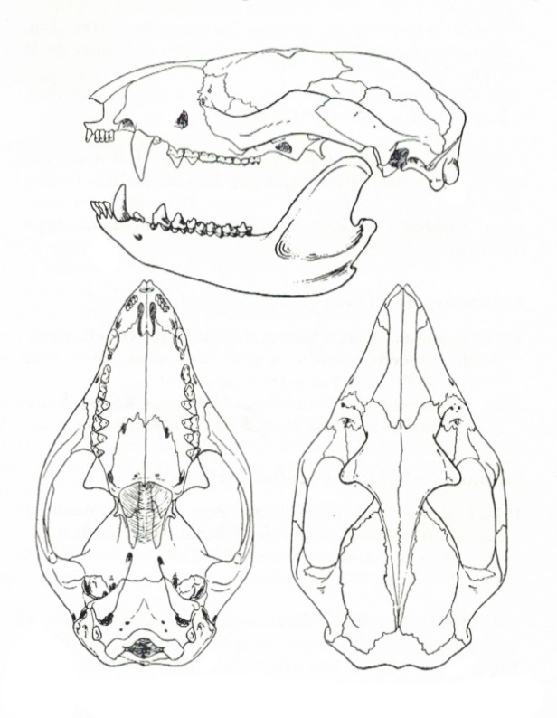
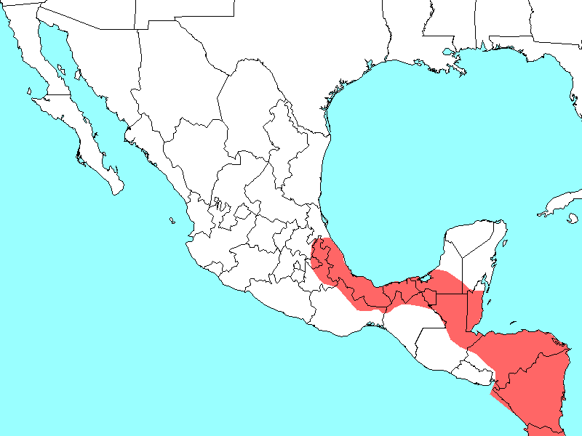
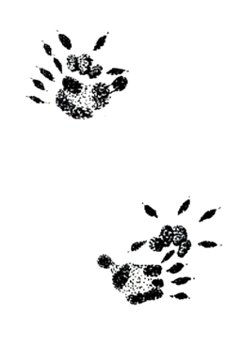
Tlacuache lanudo Caluromys derbianus
Orden: Didelphimorphia
Familia: Didelphidae
Tamaño: 70 cm
Peso: 450 gr

Slide 8
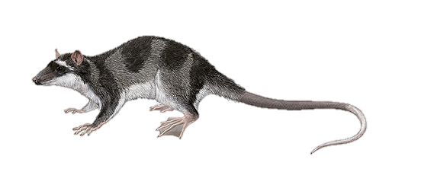
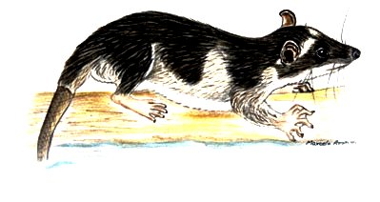
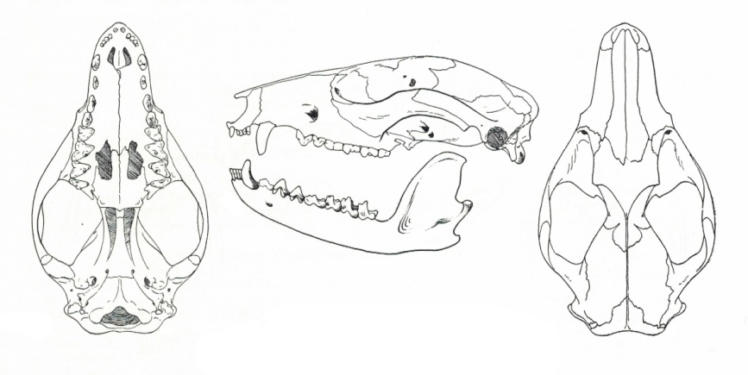
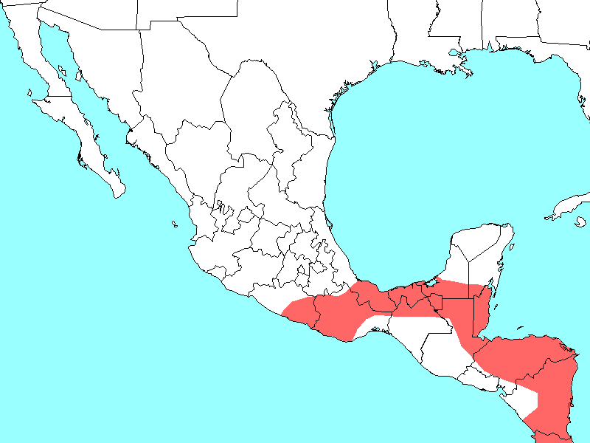
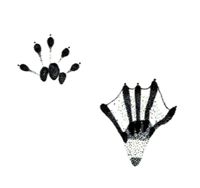
Tlacuache de agua Chironectes minimus
Orden: Didelphimorphia
Familia: Didelphidae
Tamaño: 80 cm
Peso: 790 gr

